Slide 1

PURE DIGITAL

Slide 2

Logomuzun tasarımındaki kredi kartı şekilleri, alışverişi çağırıştırır.

Slide 3
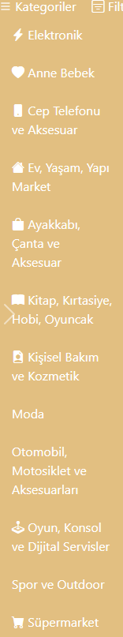
Sitemiz sizlere birçok kategoride alışveriş olanakları sunar.

Slide 4
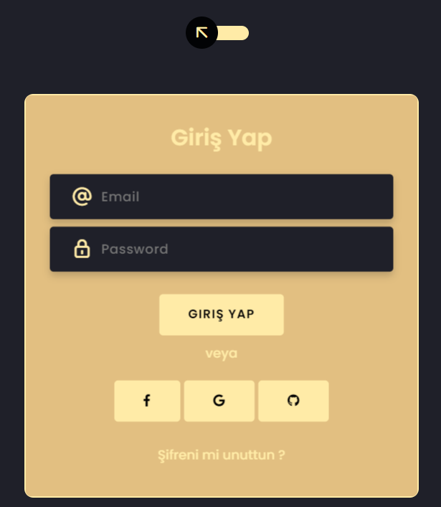
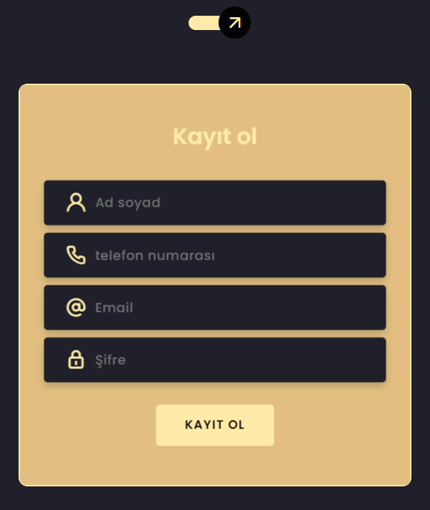
Sitemize güvenli bir şekilde kayıt olarak alışveriş yapmaya başlayabilirsiniz.

Slide 5
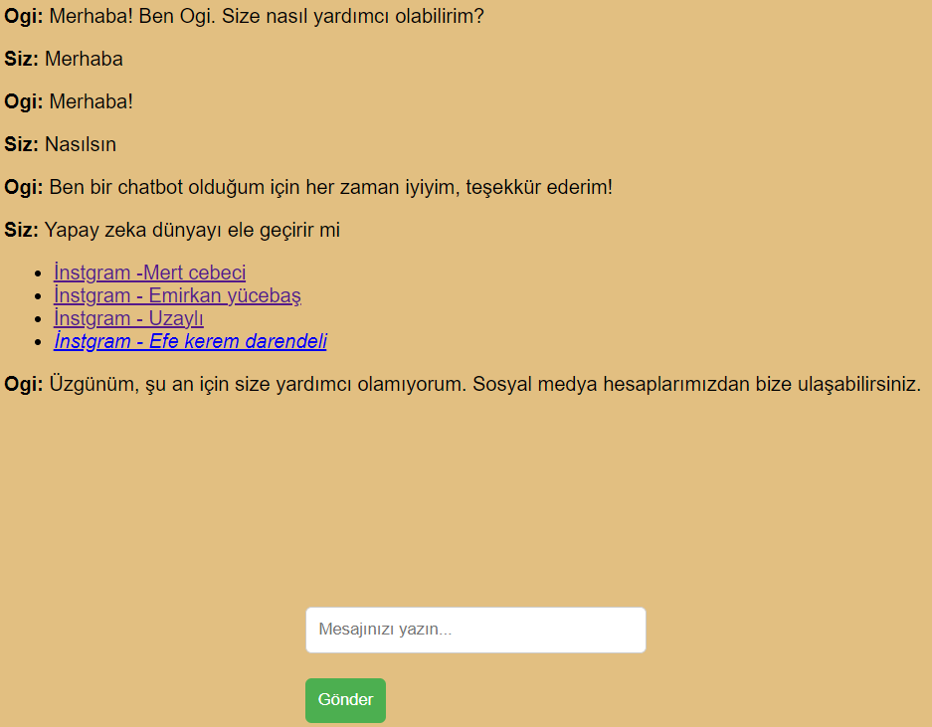

‘OGİ’ adında ki asistanımız dilediğiniz zaman sizinle iletişimde olacaktır.

Slide 6
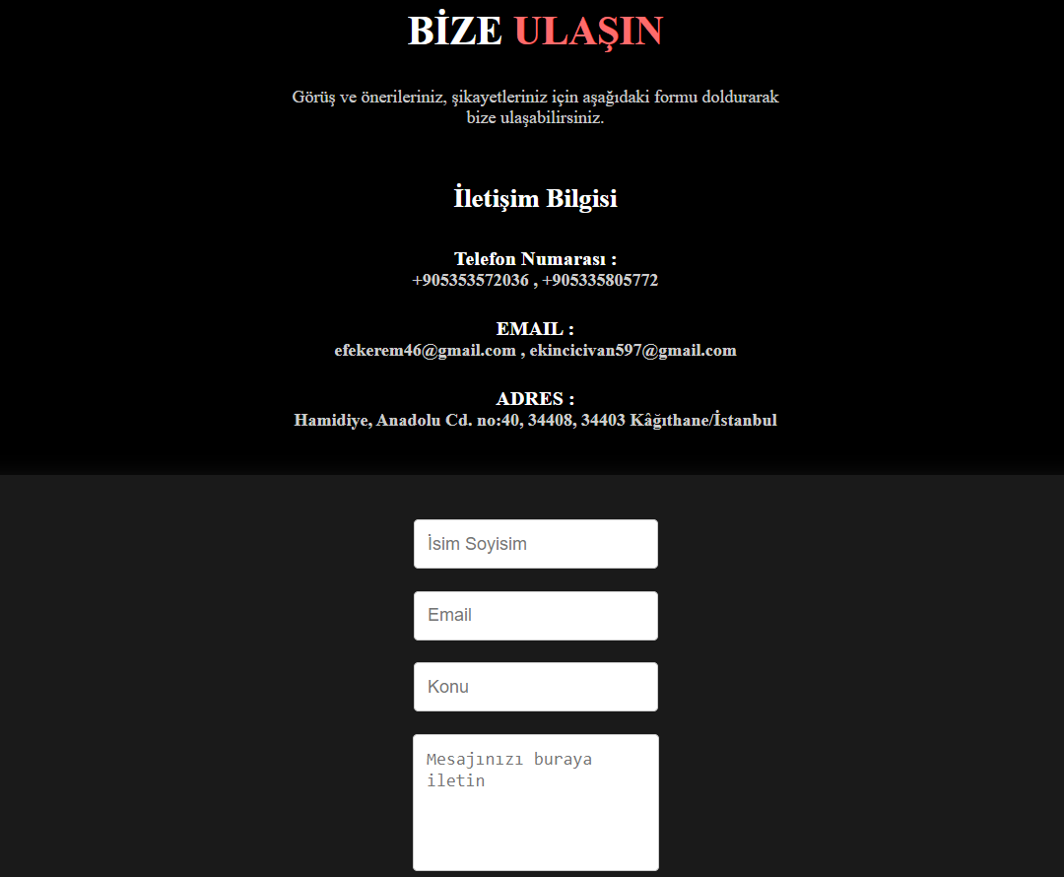
Önerileriniz, şikayetleriniz vb. gibi görüşlerinizi bize bildirmeniz için iletişim formu her zaman açık konumdadır.

Slide 7
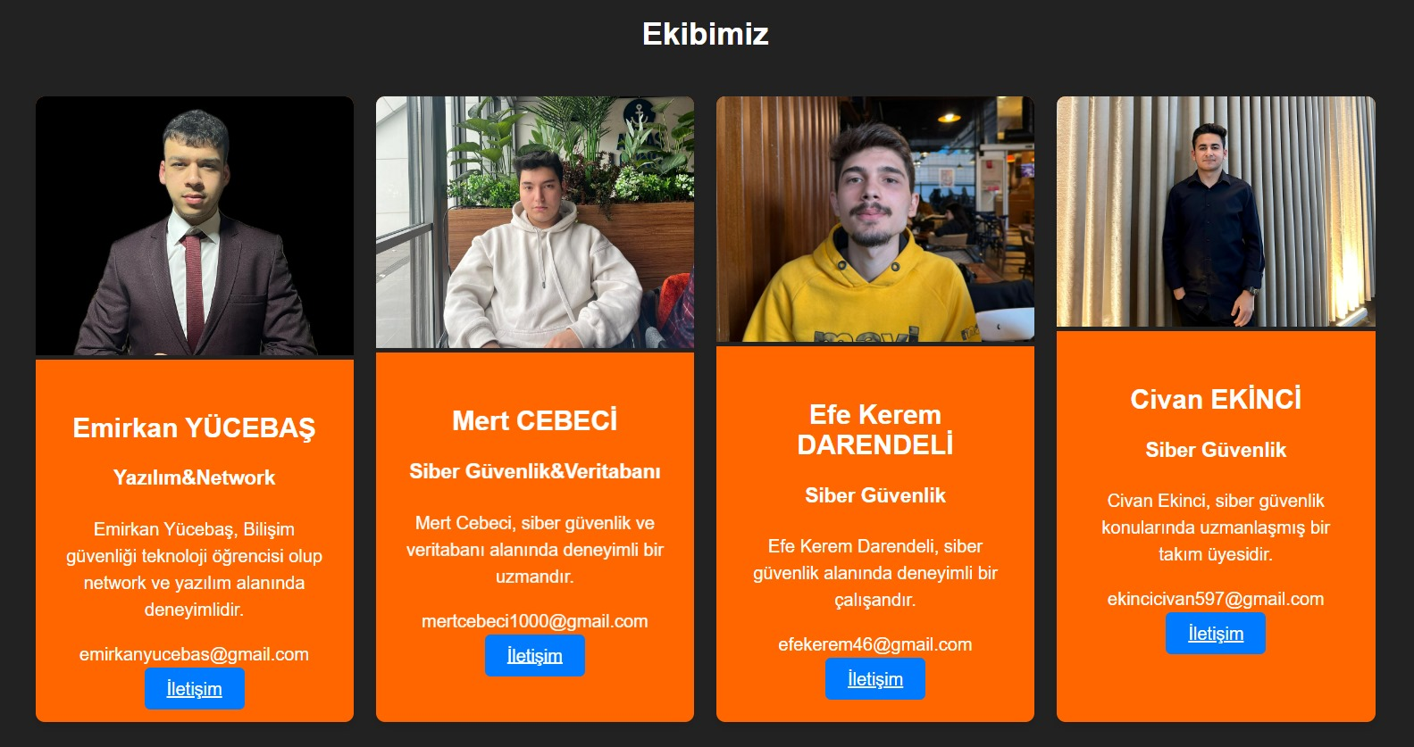
Ekibimiz hakkında bilgi veren sayfamız.

Slide 8
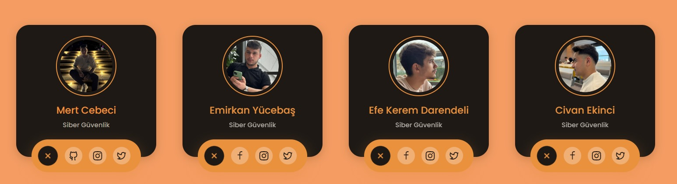
Sosyal medya hesaplarımız.

